Slide 1

Crypto Chip
ชิปเข้ารหัสลับ
นายอรรถวุฒิ สุขผดุง 40010968
นายเอกรินทร์ เสรีชื่นพอจิต 40011039
รศ. สมศักดิ์ มิตะถา อาจารย์ที่ปรึกษา
อาจารย์อัครเดช วัชระภูพงษ์ อาจารย์ที่ปรึกษา

Slide 2

วัตถุประสงค์
เพื่อศึกษากระบวนการเข้าและถอดรหัส และนำมาประยุกต์ด้วยภาษาวีเอชดีแอล
เพื่อออกแบบหน่วยการทำงานสำหรับชิปเข้าและถอดรหัส
ผลที่คาดว่าจะได้รับ
โค้ดภาษาวีเอชดีแอลที่ประกอบด้วยคอมโพเน็นต์สำหรับการเข้า-ถอดรหัสและหาค่าแฮชหรือ เมสเสจไดเจสต์

Slide 3
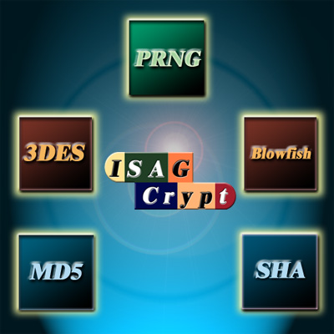
อัลกอริทึมที่เลือกใช้

Slide 4
Data Encryption Standard (DES)
อัลกอริทึมทางคณิตศาสตร์สำหรับเข้ารหัสลับบล็อกข้อมูลขนาด 64 บิต ออกแบบโดยใช้เครือข่าย Fiestal Network
คีย์ลับขนาด 64 บิต (56 บิตสำหรับกระบวนการเข้ารหัส และบิตพาไรตี้ 8 บิต)
ความซับซ้อนอยู่ที่ฟังก์ชันการเข้า-ถอดรหัส
ถูกแคร็กได้ในปี 1998 โดย EFF (Electronic Frontier Foundation)
ดังนั้น DES จึงไม่มีความปลอดภัยเพียงพอสำหรับเทคโนโลยี
คอมพิวเตอร์ที่ก้าวหน้าอย่างรวดเร็วในปัจจุบัน

Slide 5
Triple DES
สามารถป้องกันการโจมตีของ Man In Middle (MIM) ได้
คีย์ลับมีความยาว 168 บิต เพิ่มความปลอดภัยสำหรับเชิงพาณิชย์

Slide 6
MD5 และ SHA
เป็นฟังก์ชันทางเดียว ไม่สามารถสร้างข้อความจาก
เมสเสจไดเจสต์ได้
ป้องกันการเกิด collision นั่นคือ เป็นไปได้ยากมากที่ข้อความ
2 ข้อความใด ๆ จะสร้างเมสเสจไดเจสต์อันเดียวกัน
MD5 มีกระบวนการคำนวณง่าย สร้างเมสเสจไดเจสต์ขนาด 128 บิต ได้รับความนิยมมากเนื่องจากทำงานได้รวดเร็ว
SHA มีกระบวนการคำนวณซับซ้อนกว่า MD5 สร้างเมสเสจได้เจสต์
ขนาด 160 บิต ป้องกันการเกิด collision ได้ดีกว่า MD5

Slide 7
Random Number Generator (RNG)
อัลกอริทึมสำหรับการสุ่มค่าตัวเลขประกอบการคำนวณขนาด 64 บิต
ผลลัพธ์ต้องคาดเดาได้ยาก และไม่เกิดค่าซ้ำกันบ่อยๆ
Deternimistic Algorithm

Slide 8
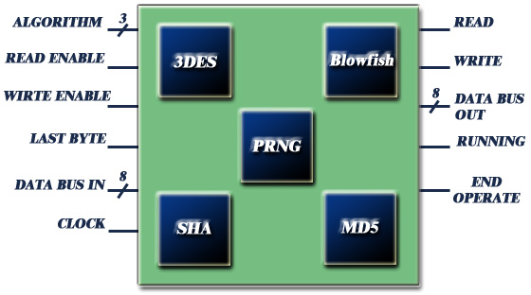
การออกแบบ

Slide 9
Triple-DES Module
Read key
request
TDES_KEY_READER
TDES_KEY_SCHEDULER
data bus
8 bits
3 keys
Read key
and send to
key scheduler
Subkey
request
Get this
subkey
IV
input
Request IV
My operation
completed
I need IV value
TDES_IV_READER
Switch ON
Triple_DES_CTRL
Mode
IV now available for core
I’m running
start your job
in this mode
IV
Operation
Completed
transfer
this output
transfer
completed
Read data
and send to
core
sent
1 block
TDES_CORE
job done
export
result
DATA_EXPORT
data block
8, 16,
32 or 64 bits
DATA_IMPORT
output
block
done

Slide 10
MD5 Module
Request
block
Switch ON
MD5_CTRL
Our operation completed
MD5_II
Message Block
512 bits
Result A, B, C, D
from 4 rounds operations
Switch
ON
Registers
A, B, C, D
Switch
ON
Registers
A, B, C, D
MD5_FF
Switch
ON
MD5_GG
Switch
ON
MD5_HH
Registers
A, B, C, D
Registers
A, B, C, D
Msg Block 512 bit

Slide 11
SHA Module
SHA_HASH_CORE
B, C, D
SHA_Kt
OUTPUT
Time interval
for K(t) and F(t)
K(t)
Core
ON
Hash
Completed
request
arguments
Switch
ON
SHA_EXECUTIVE
SHA
Running
SHA_Ft
transfer
request
F(t)
Time
Interval
INIT ON
W(t)
Request
Block
SHA_WORD_INITIALIZER
Block
512 bits

Slide 12
RNG Module
Seed 8 bits
RNG_MIXER
Secret Salt
64 bits
MIXED
64 bits
FLOW CONTROL
Switch
ON
Switch
ON
SGEN
Completed
Random GEN
Completed
MIXED
64 bits
TABLE
INITIALIZER
Initial Table
200 - 624
elements
RANDOM
GENERATOR
Random Number
64 bits

Slide 13
การทดสอบผล
Input File
VHDL Code
Original Code
046C97A18D…
compare
046C97A18D…
Valid

Slide 14
ความสามารถของ Crypto Chip
อัลกอริทึม จำนวณเกต ผลการทำงาน
3DES 8,129 Tested all 8 modes
MD5 43,306 Tested
SHA 27,486 Tested
PRNG มากกว่า 100,000 Tested

Slide 15
ตัวอย่างการประยุกต์ใช้
โคโพรเซสเซอร์เข้ารหัสลับในสมาร์ตการ์ดหรือเครื่องอ่านบัตร
ชิปเข้ารหัสลับสำหรับทำงานร่วมกับอุปกรณ์สื่อสาร
ที่ต้องการแบนวิดธ์สูง
ชิปสำหรับอุปกรณ์สำหรับระบบการพิสูจน์บุคคล
(Authentication system)

Slide 16
สรุป
โค้ดที่เขียนขึ้นมาได้ผ่านการซิมมูเลตเพื่อตรวจสอบความถูกต้องเทียบกับโค้ดภาษาระดับสูงแล้ว
ผลรายงานจากการ Synthesis พบว่าจำนวนเกตที่ต้องใช้มีมากเกินกว่าที่ชิป FPGA ที่มีอยู่จะอัดลงได้

Slide 17
ข้อเสนอแนะ
พัฒนาการออกแบบในด้านการจัดแบ่งคอมโพเน็นต์ต่าง ๆ ให้ทำงานได้รวดเร็วขึ้น
การออปติไมซ์โค้ด
สำหรับผู้ที่ต้องการพัฒนาต่อ สามารถนำโค้ดที่ผู้จัดทำได้เขียนขึ้นนี้ไป synthesis ลงในชิป FPGA แล้วทำการทดสอบเสถียร-ภาพการทำงานต่อไป โดยดูข้อกำหนดการใช้ขาสัญญาณได้ในวิทยานิพนธ์

